Slide 1
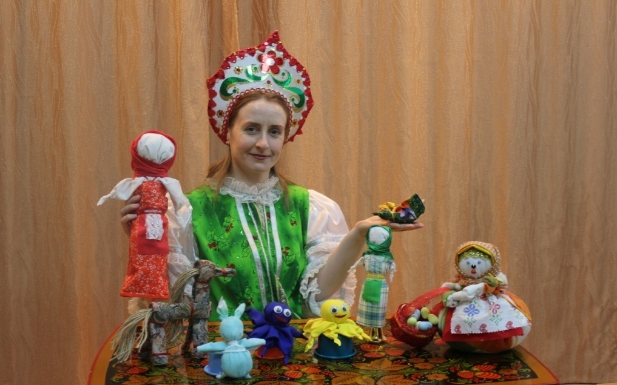
Мастер-класс «Народная тряпичная кукла «Закрутка» Выполнила: воспитатель МБДОУ № 30 «Белочка» Юдина Екатерина Андреевна

Slide 2
Цель: ознакомление с историей создания и способом изготовления традиционной народной куклы «Закрутка»
Задачи:
познакомить с историей народных кукол, их видами;
научить изготавливать народную тряпичную куклу;
- воспитывать интерес к народной культуре и традициям.

Slide 3
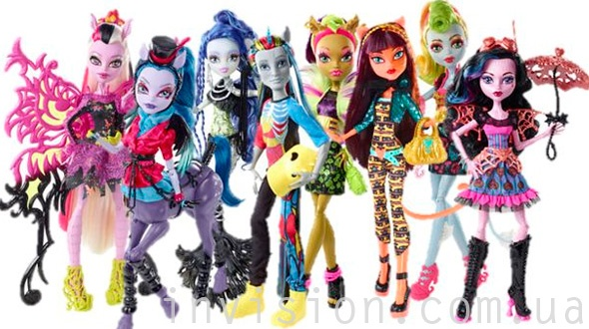
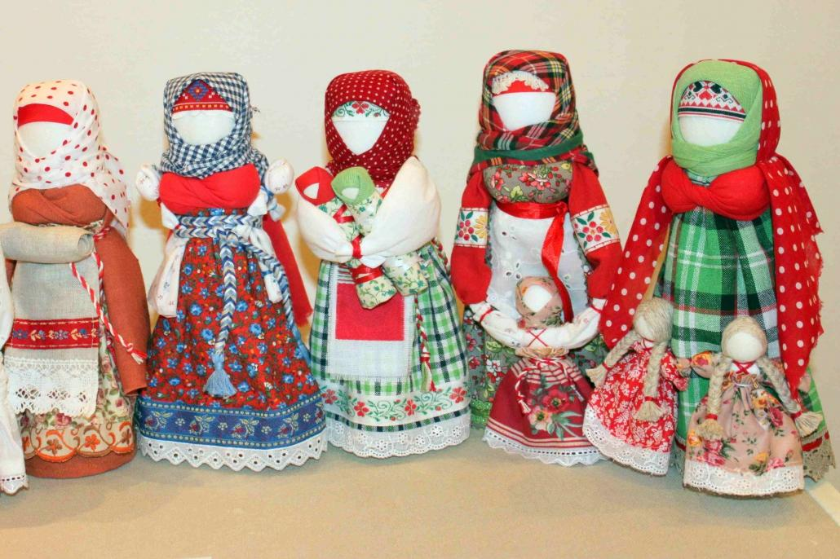
Актуальность данного мастер-класса
Игрушка программирует поведение ребёнка, поэтому важно помнить, как воздействует она и какую программу в себе несёт. Многие современные игрушки искажают действительность, способствуют накоплению агрессивных фантазий ребёнка, которые часто реализуются по отношению к более слабым. А народная игрушка учит добру и красоте, создает естественный образ.
Тряпичная народная кукла - мощное средство народной педагогики.

Slide 4
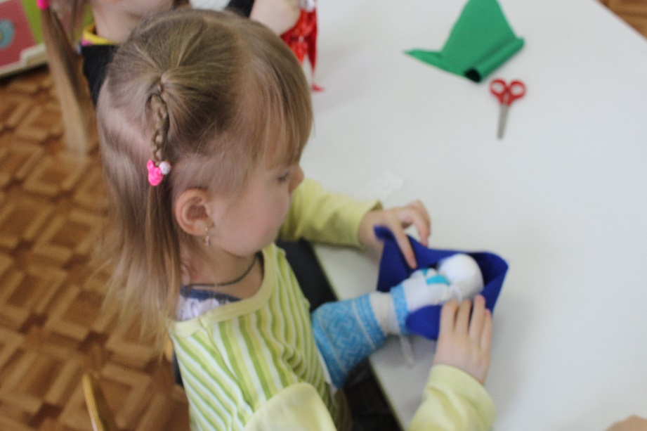
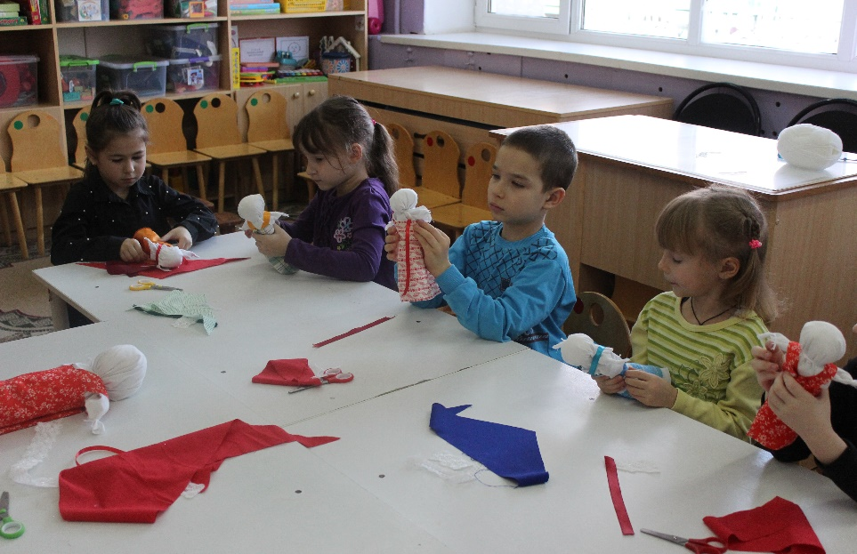
История возникновения народных тряпичных кукол
С давних времен тряпичная кукла была традиционной игрушкой русского народа.
Игра в куклы поощрялась взрослыми: играя в них, ребенок учился вести хозяйство, обретал образ семьи. Кукла была не просто игрушкой, а символом продолжения рода, залогом семейного счастья.
В кукольных играх дети непроизвольно учились шить, вышивать, прясть, постигали традиционное искусство одевания, историю своего народа и семьи.
Игрушки никогда не оставляли на улице, не разбрасывали по избе, а берегли в корзинах, коробах, запирали в ларчики.
Куклы были не только девчачьей забавой. Играли до 7-8 лет все дети, пока они ходили в рубахах.

Slide 5
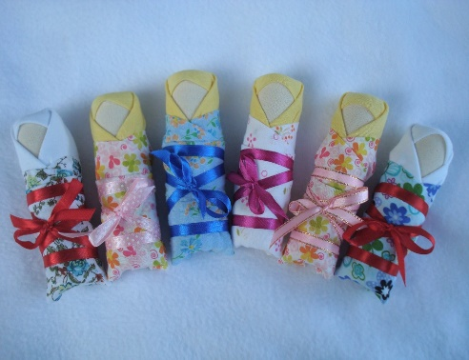
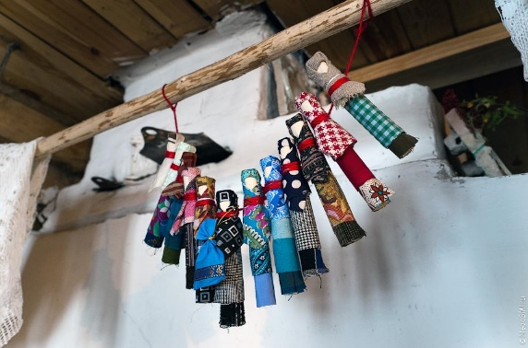
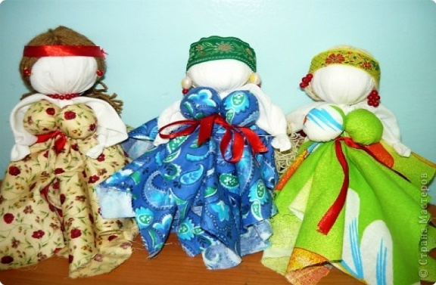
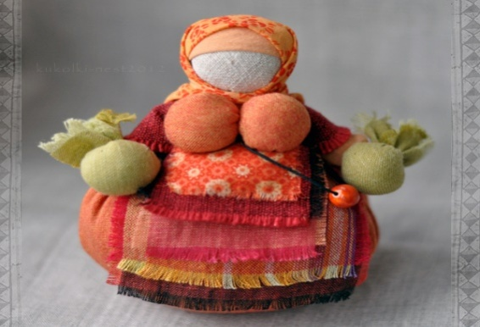
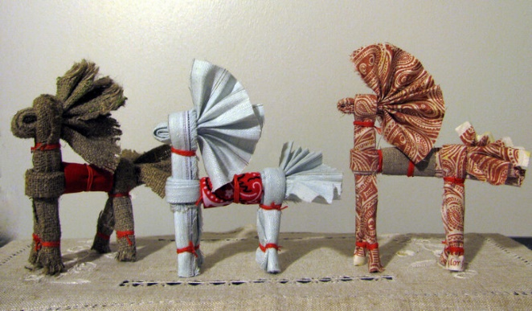
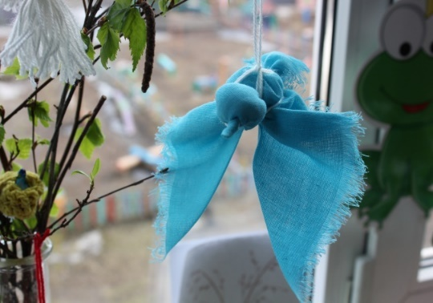
Виды кукол
Куклы сопровождали человека с рождения до смерти и была непременным атрибутом любых праздников. Сейчас известно 90 видов кукол.
куклы-пеленашки
лихорадки
Капустка-вепсская
солнечный конь
птица Радости
травница

Slide 6
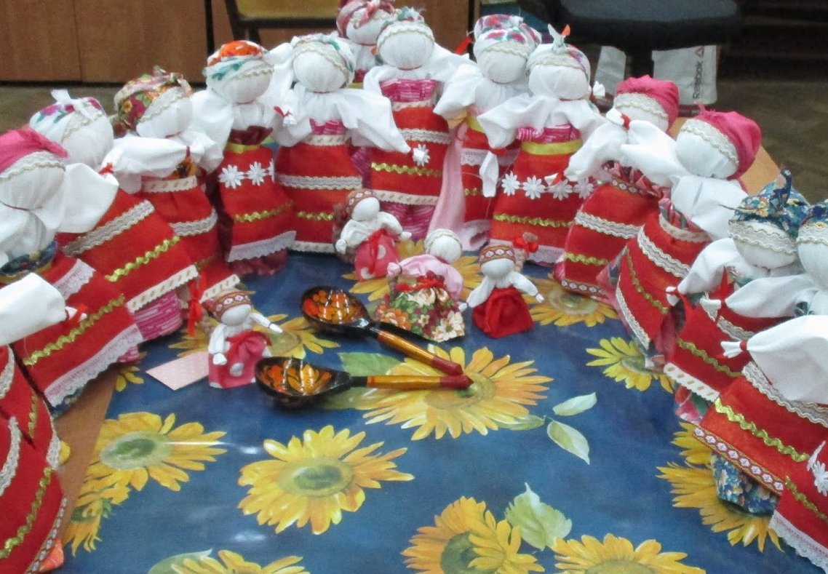
Тряпичные куклы в казачестве
Хранительницей домашнего очага всегда считалась женщина, а в казачестве - мать-казачка. Она передавала мастерство изготовления кукол своим детям.
В нашем детском саду налажено тесное взаимодействие с Горячеводской Казачьей Общиной. Наши дети знакомятся с историей, бытом и традициями казачества.
Также к казачьим традициям дети приобщаются, изготавливая игрушки по народным мотивам, в рамках реализации программы по региональному компоненту.

Slide 7
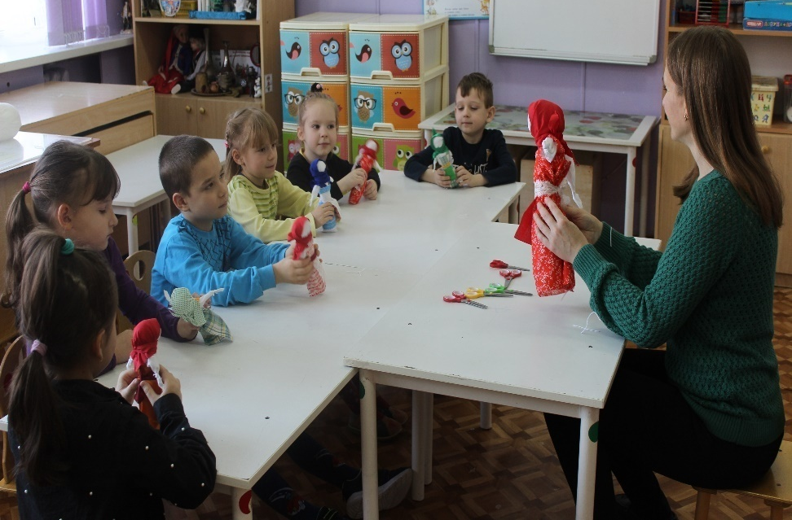
Технологию изготовления тряпичных игрушек в своей работе с детьми я также применяю при знакомстве с народными сказками.
Мы изготовили персонажей по сказкам «Сивка-бурка», «Заяц-хвастун», «Василиса Прекрасная».

Slide 8
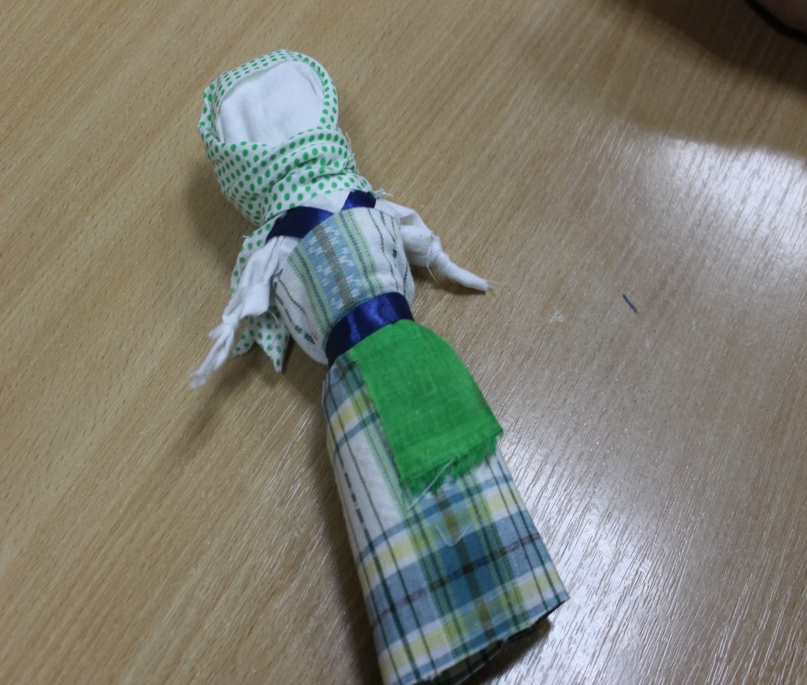
Этапы создания куклы «Закрутка»

Slide 9
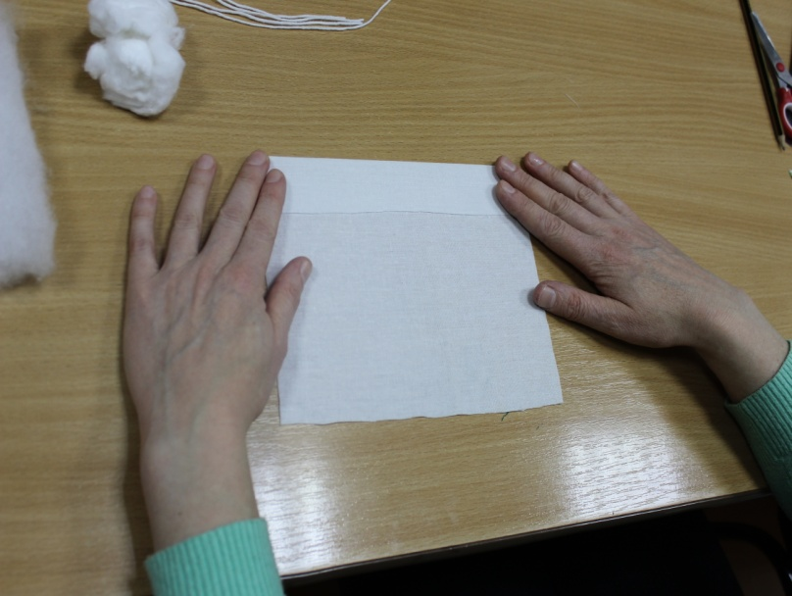
1.
2.

Slide 10
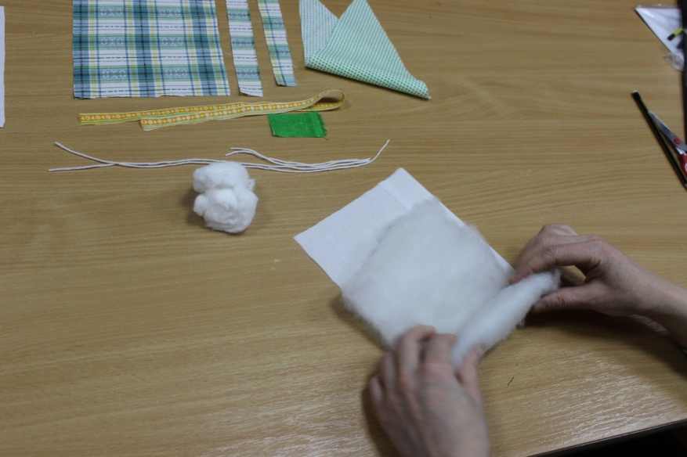
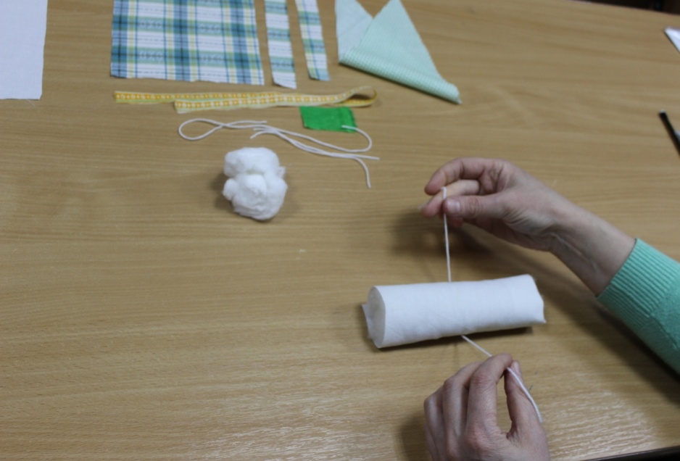
3.
4.
5.

Slide 11
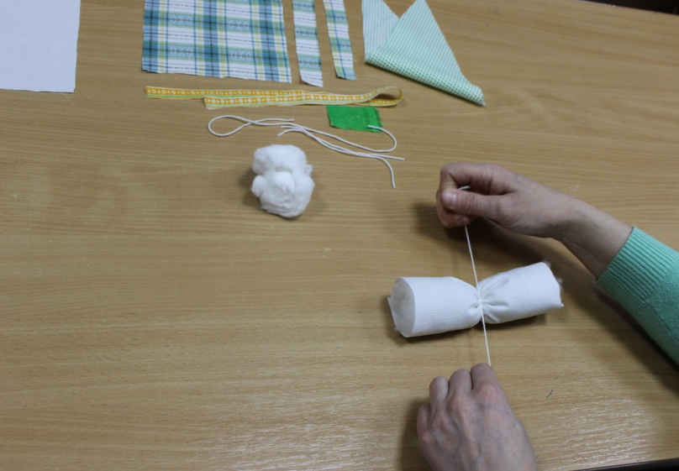
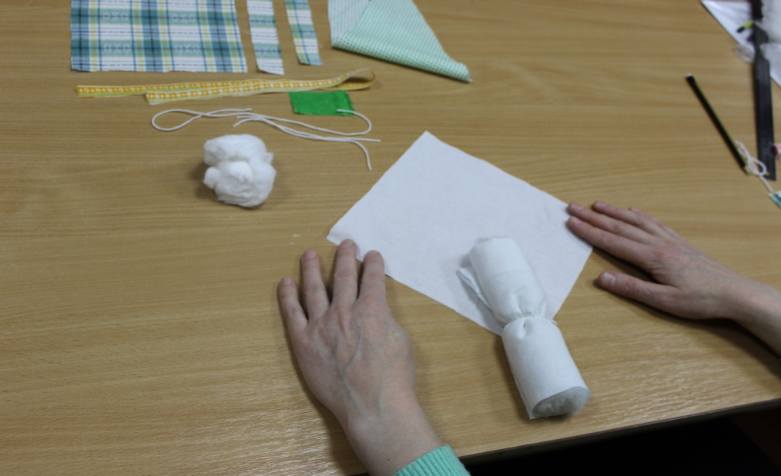
6.
7.
8.

Slide 12
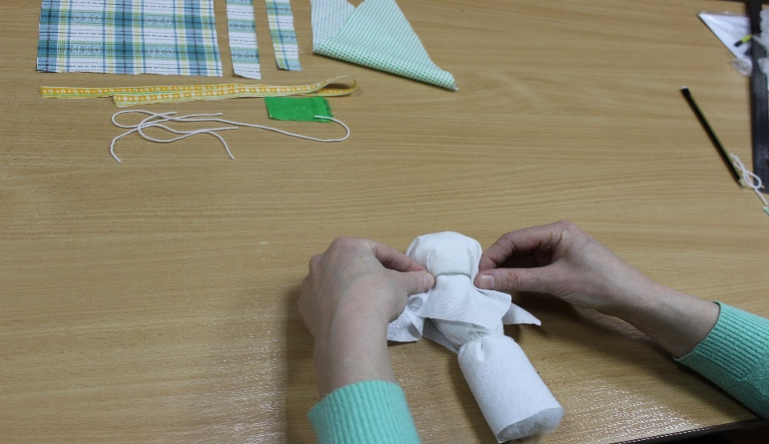
9.
10.
11.

Slide 13
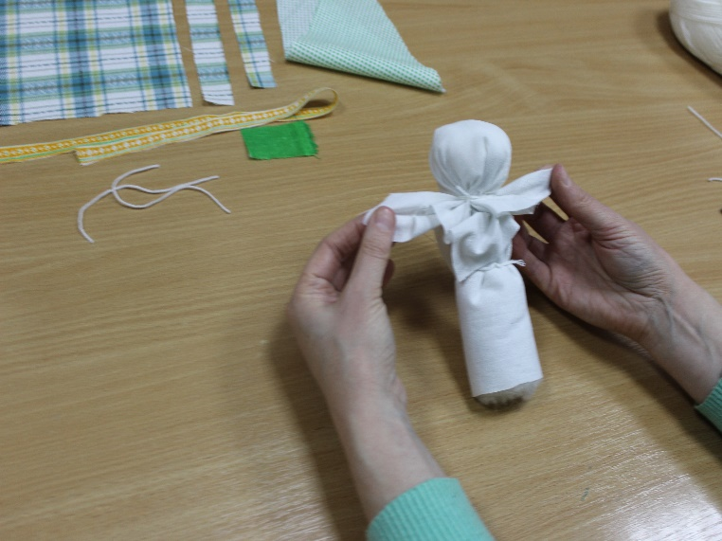
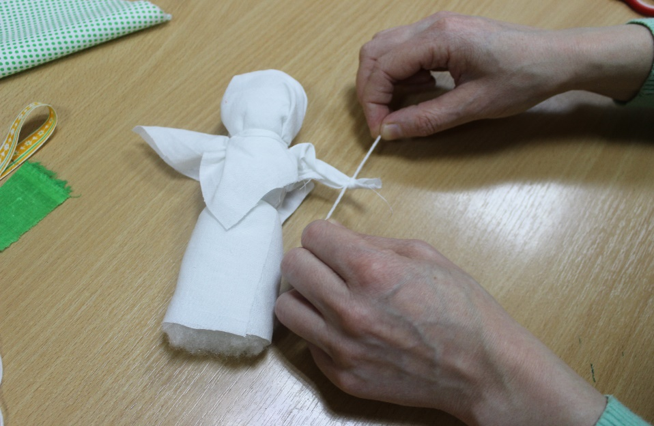
12.
13.
14.

Slide 14
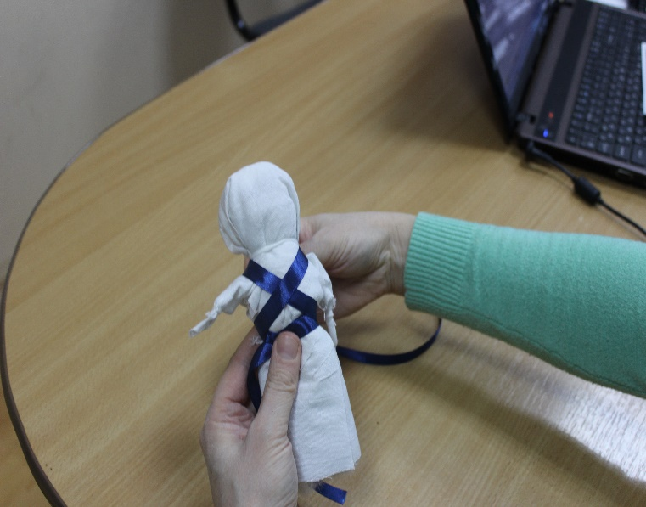
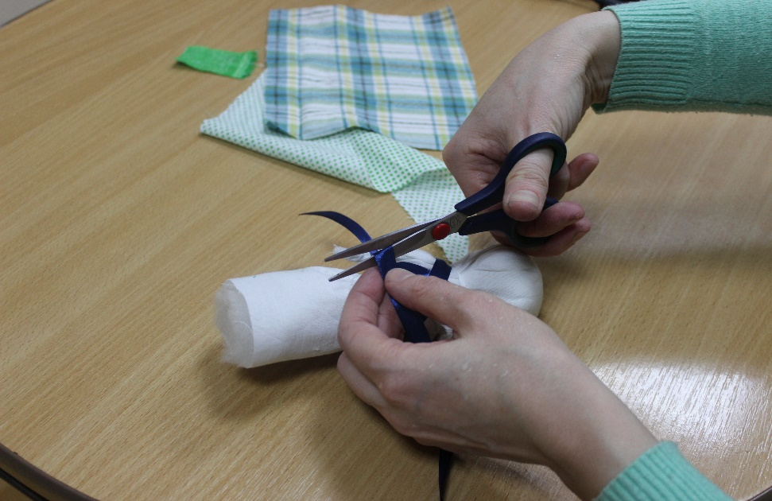
15.
16.
17.

Slide 15
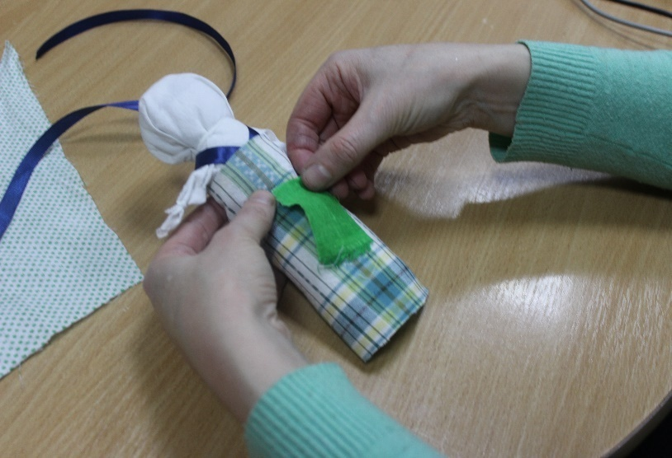
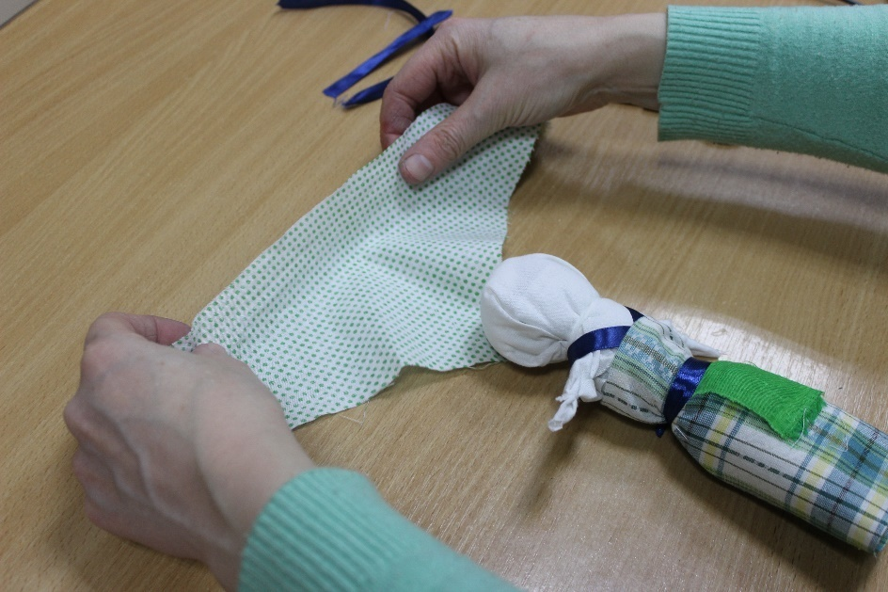
18.
19.
20.

Slide 16
21.
22.

Slide 17
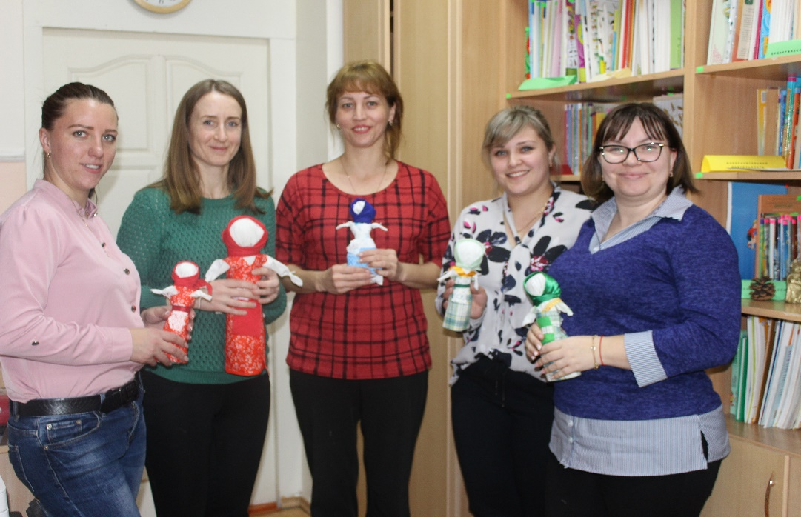

Slide 18
Спасибо за внимание!

